Slide 1
Rencana Program CSR 2027
Desa Sukamaju

Slide 2
Tujuan
Pendapatan petani naik 15% dalam dua tahun
Kelembagaan BUMDes lebih kuat

Slide 3
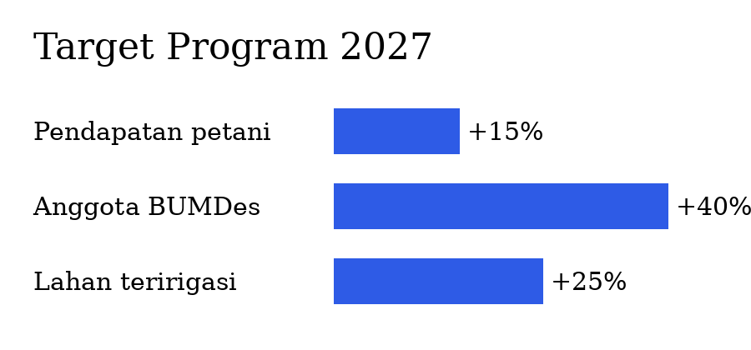
Target

